Slide 1
16年虚存大题 浅窥Linux地址空间和访存机制
郑策 元培学院 CA-05

Slide 2
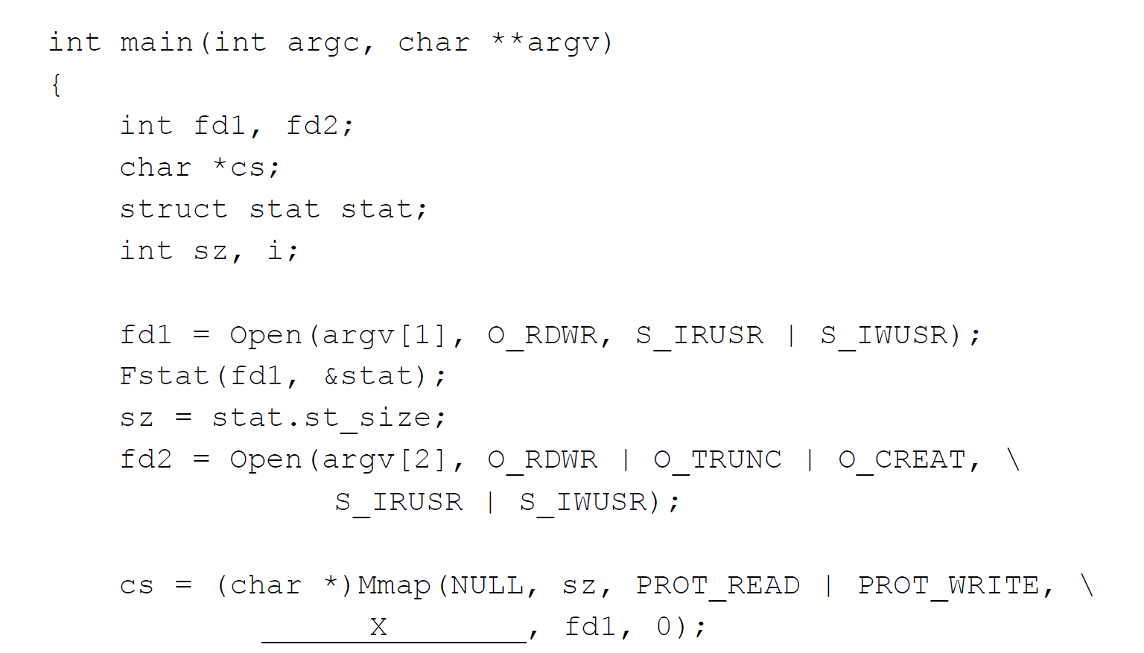
./i16 t1 t2

Slide 3
./i16 t1 t2

Slide 4
./i16 t1 t2
X: MAP_PRIVATE or MAP_SHARED

Slide 5
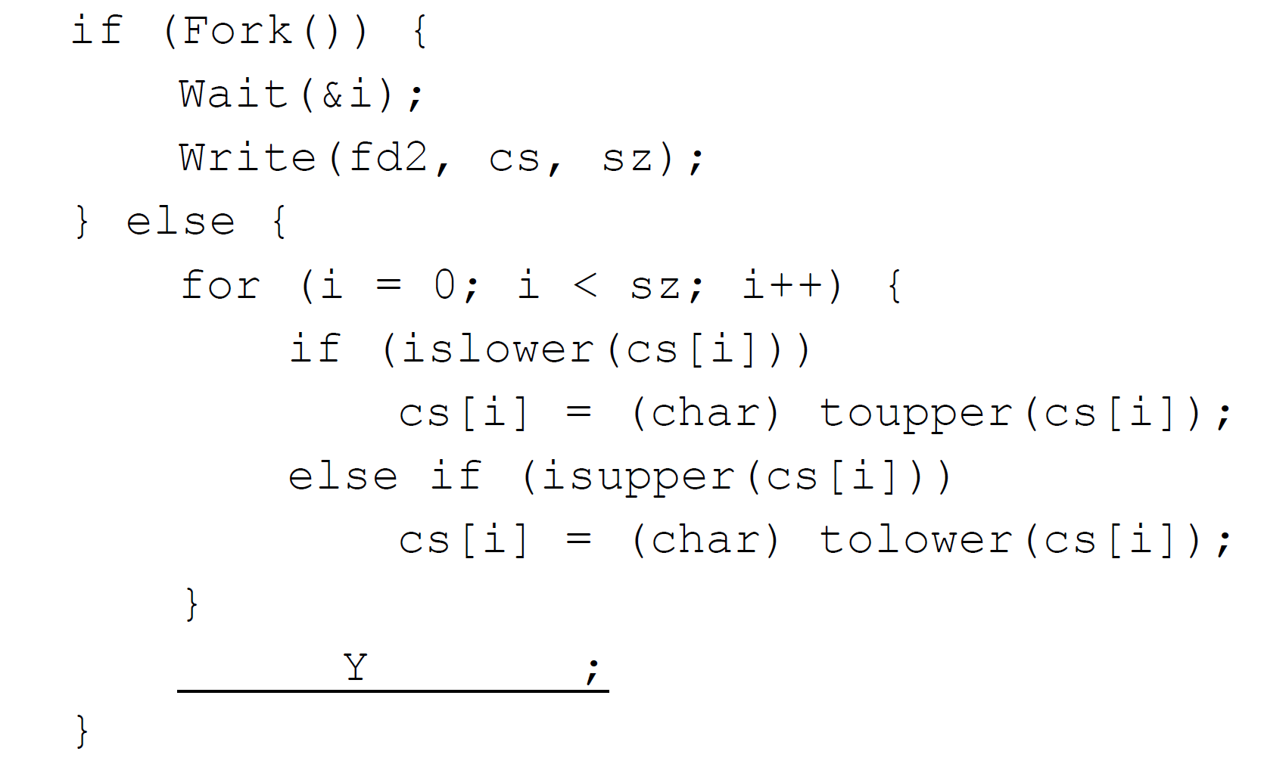
Y: Write(fd2, cs, sz) or NULL

Slide 6
进程控制流
child 将[cs, cs+sz)这段虚拟内存区域每个字节大小写转换
child执行Y
parent将[cs, cs+sz)这段虚拟内存区域写到文件fd2

Slide 7
进程控制流
child读写[cs, cs+sz)
child执行Y
parent读[cs, cs+sz)

Slide 8
Fork()
复制文件描述符表
复制Memory mapping
复制页表
之前建立的mmap是否已经在页表中？
PRIVATE: 最终两个进程映射到两个不同的物理页
SHARED: 最终两个进程映射到同一个物理页

Slide 9
/proc/pid/maps
课本p550
能够查看地址空间映射

Slide 10
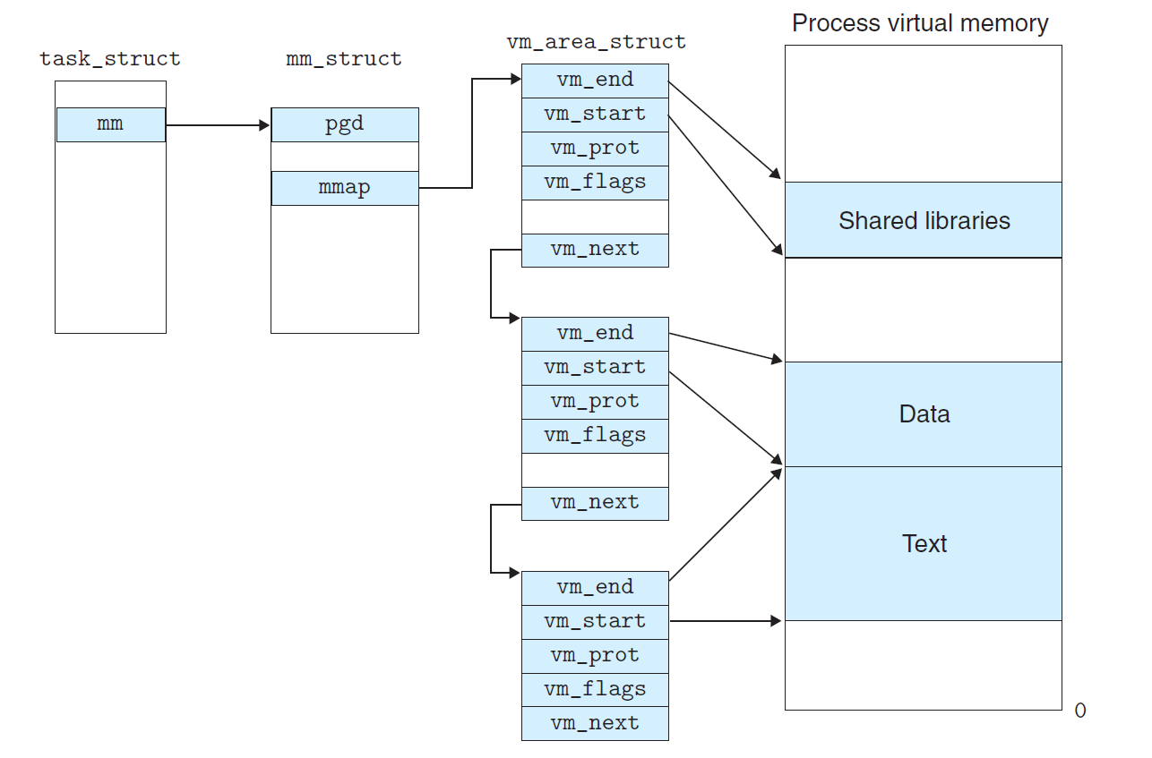
/proc/pid/maps
课本p550
能够查看地址空间映射

Slide 11
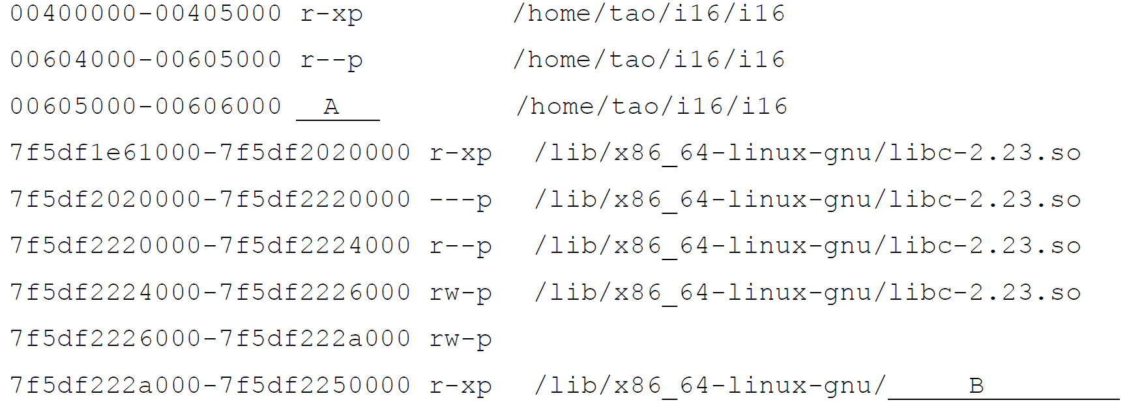
/proc/pid/maps
课本p550
能够查看地址空间映射

Slide 12
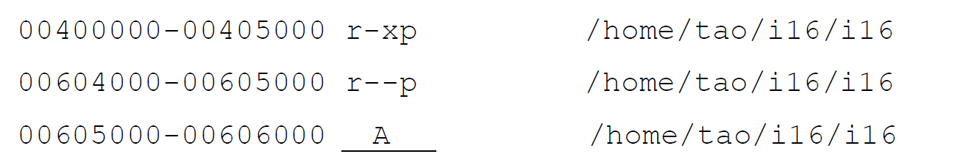
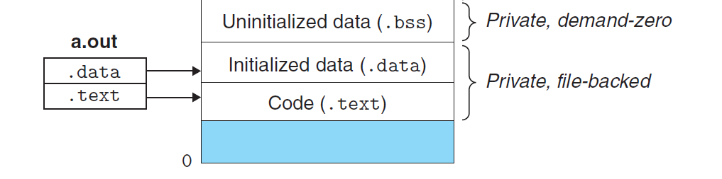
ELF可执行目标文件

Slide 13
ELF可执行目标文件
text

Slide 14
ELF可执行目标文件
text
data

Slide 15
ELF可执行目标文件
code
rodata?
data

Slide 16
ELF可执行目标文件
code
rodata?
data

Slide 17
ELF可执行目标文件
code, rodata
rodata
data
02 .interp .dynsym .dynstr .rela.dyn .rela.plt .init .plt .text .fini .rodata
03 .init_array .fini_array .dynamic .got .got.plt .data .bss
r--p

Slide 18
ELF可执行目标文件
code, rodata
rodata
data
02 .interp .dynsym .dynstr .rela.dyn .rela.plt .init .plt .text .fini .rodata
03 .init_array .fini_array .dynamic .got .got.plt .data .bss
r--p
file_sz < mem_sz

Slide 19
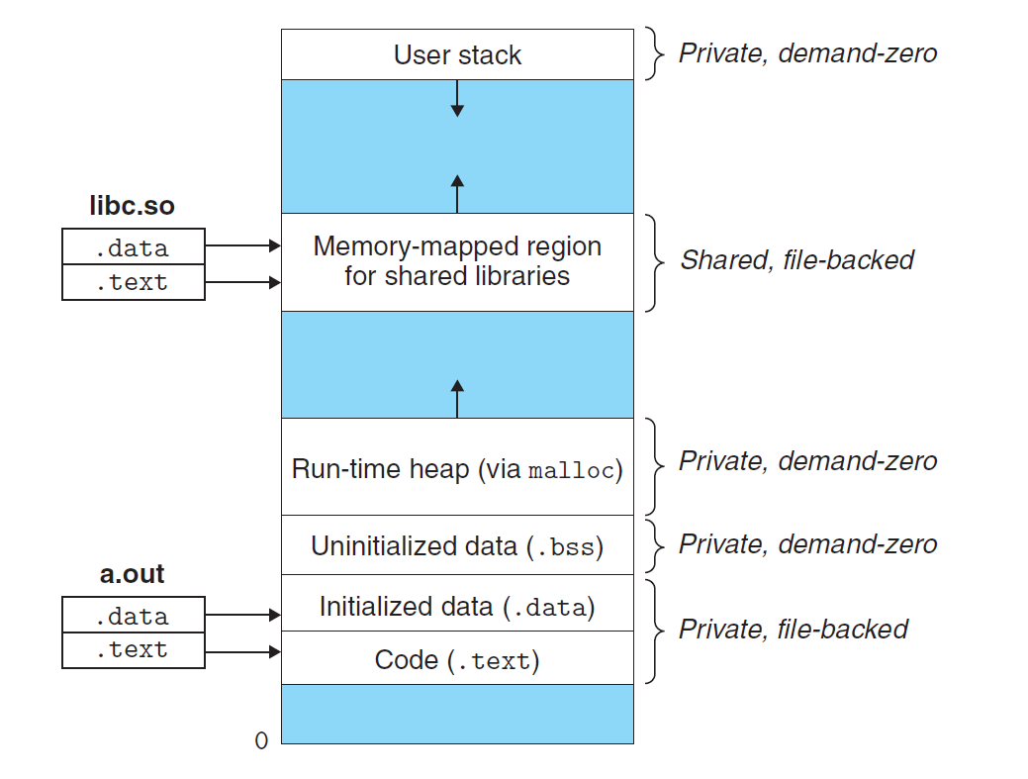
Private or shared？

Slide 20
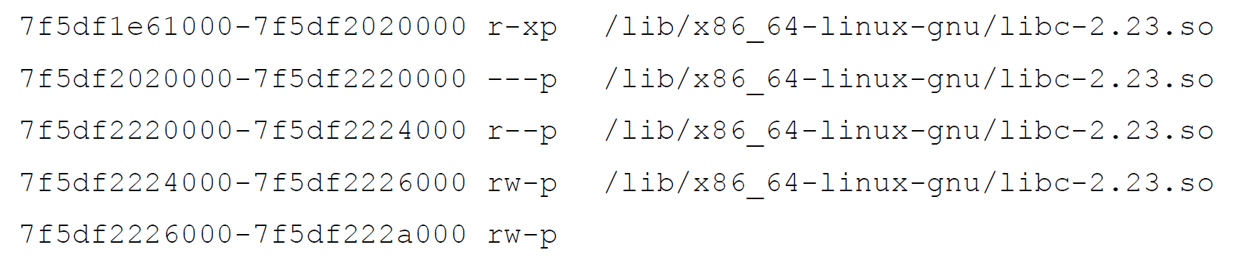
其余部分
private

Slide 21
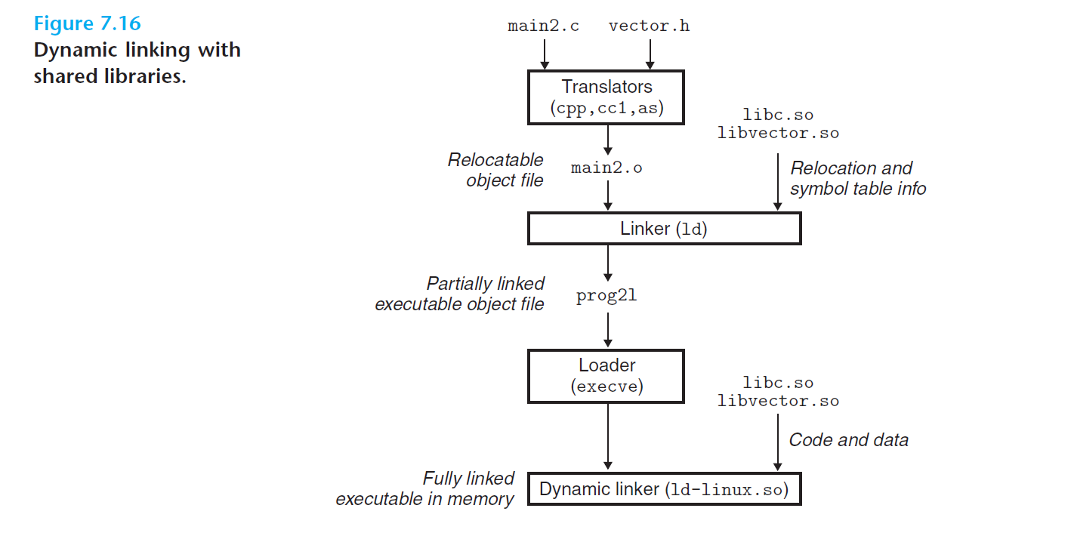
ld.so WTF???

Slide 22
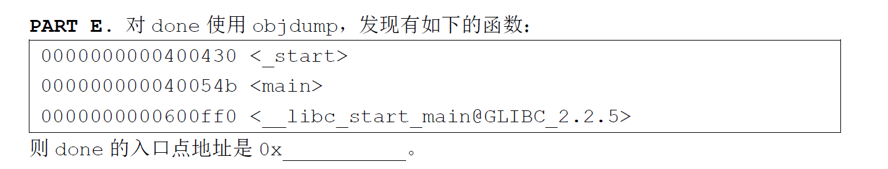
启动流程
Program stopped.
0x00007f9ea604d090 in _start () from /lib64/ld-linux-x86-64.so.2
(gdb)

Slide 23
PTE＆TLB练习
李佩轩 kito@pku.edu.cn

Slide 24
18年期末第五题
在进行地址翻译的过程中，操作系统需要借助页表(Page Table) 的帮助。考虑一个32位的系统，页大小是4KB，页表项(Page Table Entry)大小是4字节(Byte)，如果不使用多级页表，常驻内存的页表一共需要几页？

Slide 25
18年期末第五题
在进行地址翻译的过程中，操作系统需要借助页表(Page Table) 的帮助。考虑一个32位的系统，页大小是4KB，页表项(Page Table Entry)大小是4字节(Byte)，如果不使用多级页表，常驻内存的页表一共需要1024页。
考察计算PTE数量。如果总地址长度为l，一页的大小为2^b，则PTE数量为2^(l-b)。如果PTE的大小为2^t，则一页可以存2^(b-t)个PTE。因此可知一共需要2^(l-b) / 2^(b-t) = 2^(l + t – 2b)页来存PTE。
对于本题，l = 32, t = 2, b = 12。

Slide 26
VP0 | 已分配页
…
VP1023
VP1024
…
VP2047
GAP | 未分配页
1023 unallocated pages
VP 10239 | 已分配页
VP10240
…
VP11263
考虑下图已经显示的物理
内存分配情况，在二级页表
的情况下，已经显示的区域
的页表需要占据几页？

Slide 27
VP0 | 已分配页
…
VP1023
VP1024
…
VP2047
GAP | 未分配页
1023 unallocated pages
VP 10239 | 已分配页
VP10240
…
VP11263
考虑下图已经显示的物理
内存分配情况，在二级页表
的情况下，已经显示的区域
的页表需要占据几页？
5
坑点在于VP必须是连续的
1024个页面，因此VP10239
和VP10240的PTE不在同一页.
此外还有一级页表常驻。

Slide 28
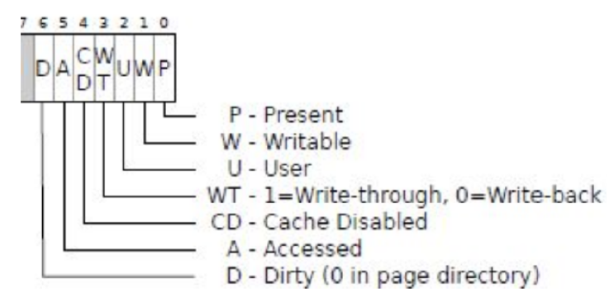
IA32体系采用小端法和二级页表。其中两级页表大小相同，页大小均为4KB，结构也相同。TLB采用直接映射。TLB和页表每一项的后7位含义如下图所示。为了简便起见，假设TLB的页表每一项的后8~12位都是0且不会被改变。注意后7位值为27则表示可读写。

Slide 29
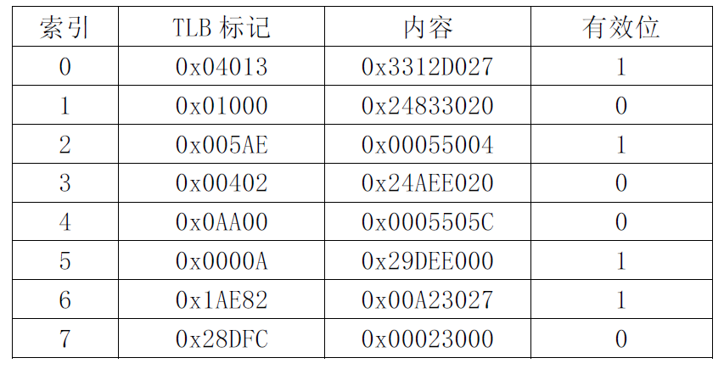
某一时刻的TLB内容：

Slide 30
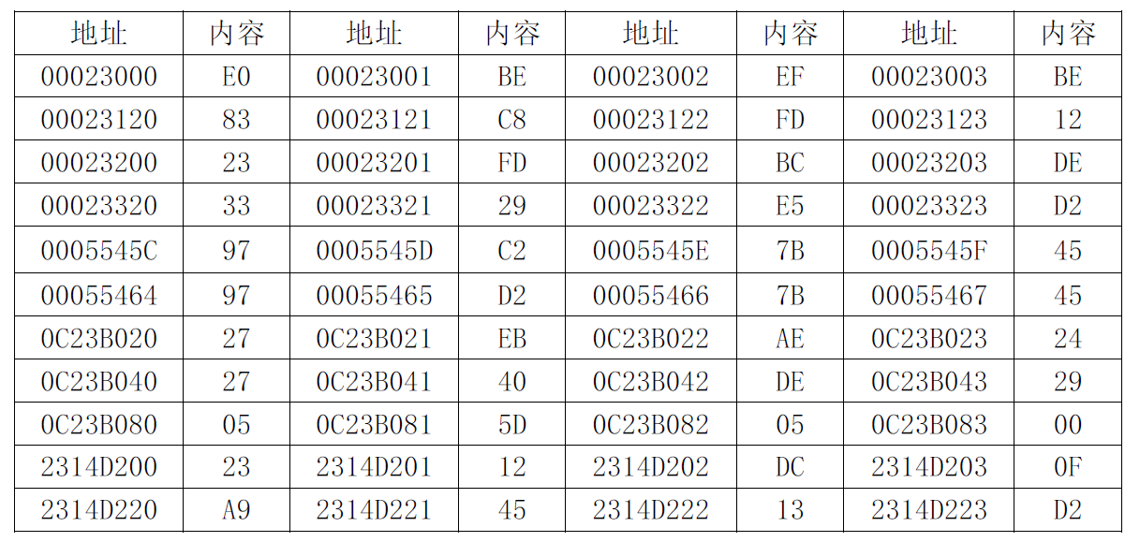
内存：

Slide 31
一级页表的基地址为0x0C23B000
先后两次访存（访存位置已经缓存在cache），分析完成写之后的状态：
第一次向0xD7416560写入内容，TLB索引为？完成写之后该项TLB内容为？二级页表项地址为？物理地址为？
第二次向0x0401369B写入内容，TLB索引为？完成写之后该项TLB内容为？二级页表项地址为？物理地址为？
（如果不需要某次访问信息或者缺少所需信息，填’/’）

Slide 32
一级页表的基地址为0x0C23B000
先后两次访存（访存位置已经缓存在cache），分析完成写之后的状态：
第一次向0xD7416560写入内容，TLB索引为6 完成写之后该项TLB内容为0x00A23067 ，二级页表项地址为/物理地址为0x00A23560
第二次向0x0401369B写入内容，TLB索引为3 完成写之后该项TLB内容为0x00BA4067，二级页表项地址为0x29DE404C，物理地址为0x00BA469B。
（如果不需要某次访问信息或者缺少所需信息，填’/’）

Slide 33
纸老虎题。
先将地址拆成二进制，取出VPN，然后拆成TLBtag和TLBindex，去TLB中取值。如果找到了，则取出PPN。（注意去掉末尾12位标记位）
如果找不到则把VPN拆成两部分，通过一级页表基地址计算二级页表基地址，在计算PTE地址，得到PPN。
本题一个坑点在于末尾12位中有一位是dirtybit，如果对这个页进行写，需要把dirtybit设成1。（因为题目强调了所访问内存都已经缓存到了cache）
做题时保持细心，管理好草稿纸。

Slide 34
#include <stdio.h>
#include <sys/wait.h>
#include <unistd.h>
#define N 4
int main () {
volatile int pid, cnt = 1;
for(int i = 0; i < N; ++i)
if((pid = fork()) > 0)
cnt++;
while(wait (NULL) > 0);
return 0;
}
· 整个操作过程中，变量cnt的最大值为？
· 假设所有数据都已经存在内存中，pid和cnt在同一个物理页，从第一个进程执行for语句开始，此过程对cnt的操作至少会导致页表中？次虚拟页对应的物理页被修改。

Slide 35
#include <stdio.h>
#include <sys/wait.h>
#include <unistd.h>
#define N 4
int main () {
volatile int pid, cnt = 1;
for(int i = 0; i < N; ++i)
if((pid = fork()) > 0)
cnt++;
while(wait (NULL) > 0);
return 0;
}
· 整个操作过程中，变量cnt的最大值为5
· 假设所有数据都已经存在内存中，pid和cnt在同一个物理页，从第一个进程执行for语句开始，此过程对cnt的操作至少会导致页表中15次虚拟页对应的物理页被修改。
考点在于进程图。

Slide 36
question?

